Slide 1


Resíduos Sólidos urbanos: panorama, Atuação do MDR e desafios
Luciana Xavier de Lemos Capanema
Diretora do Departamento de Financiamento de Projetos
Brasília/DF, 29 de agosto de 2019.

Slide 2
COMPETÊNCIAS DO GOVERNO FEDERAL
Organização da gestão do saneamento e dos resíduos sólidos no Governo Federal
INSTITUIÇÕES
RESPONSABILIDADES
Ministério do Desenvolvimento Regional
Secretaria Nacional de Saneamento do Ministério do Desenvolvimento Regional SNS/MDR
  Coordena a implementação da Política Federal de Saneamento Básico − Lei nº 11.445/07 e do PLANSAB. Apoio aos Planos Municipais de Saneamanto Básico - PMSB.
Ministério do Meio Ambiente
Coordena a implementação da Política Nacional de Resíduos Sólidos − Lei nº 12.305 e do Plano Nacional de Resíduos Sólidos – PNRS. Apoio aos PMGIRS.
Notes:
2
CONTRIBUIÇÕES: LAUSEANI
* Até então o monitoramento dos empreendimentos da Secretaria Nacional de Saneamento Ambiental (SNSA) com recursos do PAC era realizado basicamente por meio de videoconferências e reuniões periódicas com os responsáveis pela condução das obras nos Estados e Municípios beneficiados, com o apoio da CAIXA e do BNDES.
Após outubro/2008 foram agregados à equipe da SNSA os Analistas e Especialistas de Infraestrutura, aos quais são atribuiídas atividades especializadas de planejamento, coordenação, fiscalização, assistência técnica e execução de projetos e obras de infraestrutura na área de saneamento... (Lei 11.539/2007 de 08/11/07, Art. 1, inciso I)

Slide 3
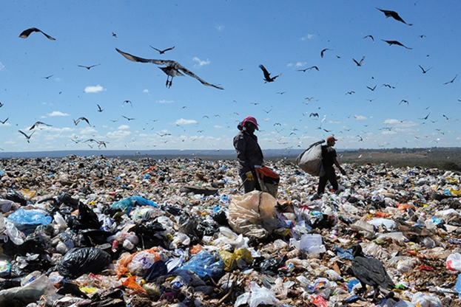
O QUE NÃO QUEREMOS
Notes:
3
CONTRIBUIÇÕES: LAUSEANI
* Até então o monitoramento dos empreendimentos da Secretaria Nacional de Saneamento Ambiental (SNSA) com recursos do PAC era realizado basicamente por meio de videoconferências e reuniões periódicas com os responsáveis pela condução das obras nos Estados e Municípios beneficiados, com o apoio da CAIXA e do BNDES.
Após outubro/2008 foram agregados à equipe da SNSA os Analistas e Especialistas de Infraestrutura, aos quais são atribuiídas atividades especializadas de planejamento, coordenação, fiscalização, assistência técnica e execução de projetos e obras de infraestrutura na área de saneamento... (Lei 11.539/2007 de 08/11/07, Art. 1, inciso I)

Slide 4
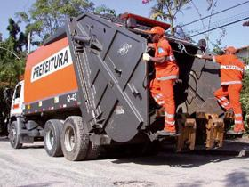
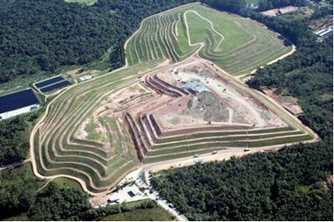
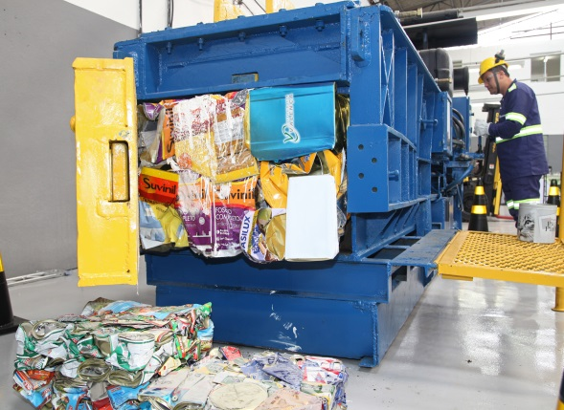


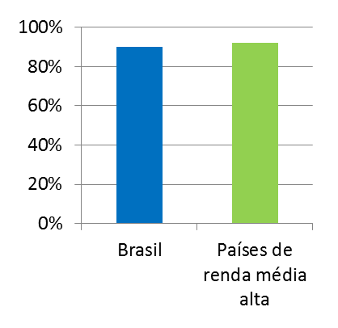
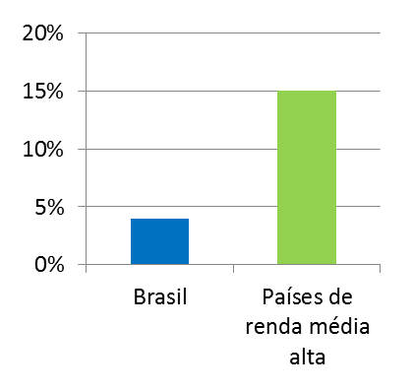
Onde Estamos
RSU coletado
Destinação Adequada
Reciclagem
95%
91,7%
92%
64,2%
15%
4%
Notes:
4
CONTRIBUIÇÕES: LAUSEANI
* Até então o monitoramento dos empreendimentos da Secretaria Nacional de Saneamento Ambiental (SNSA) com recursos do PAC era realizado basicamente por meio de videoconferências e reuniões periódicas com os responsáveis pela condução das obras nos Estados e Municípios beneficiados, com o apoio da CAIXA e do BNDES.
Após outubro/2008 foram agregados à equipe da SNSA os Analistas e Especialistas de Infraestrutura, aos quais são atribuiídas atividades especializadas de planejamento, coordenação, fiscalização, assistência técnica e execução de projetos e obras de infraestrutura na área de saneamento... (Lei 11.539/2007 de 08/11/07, Art. 1, inciso I)

Slide 5
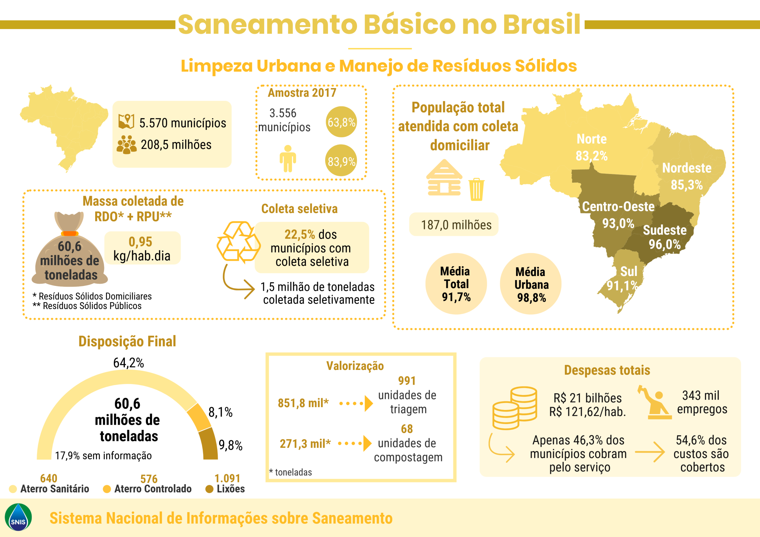
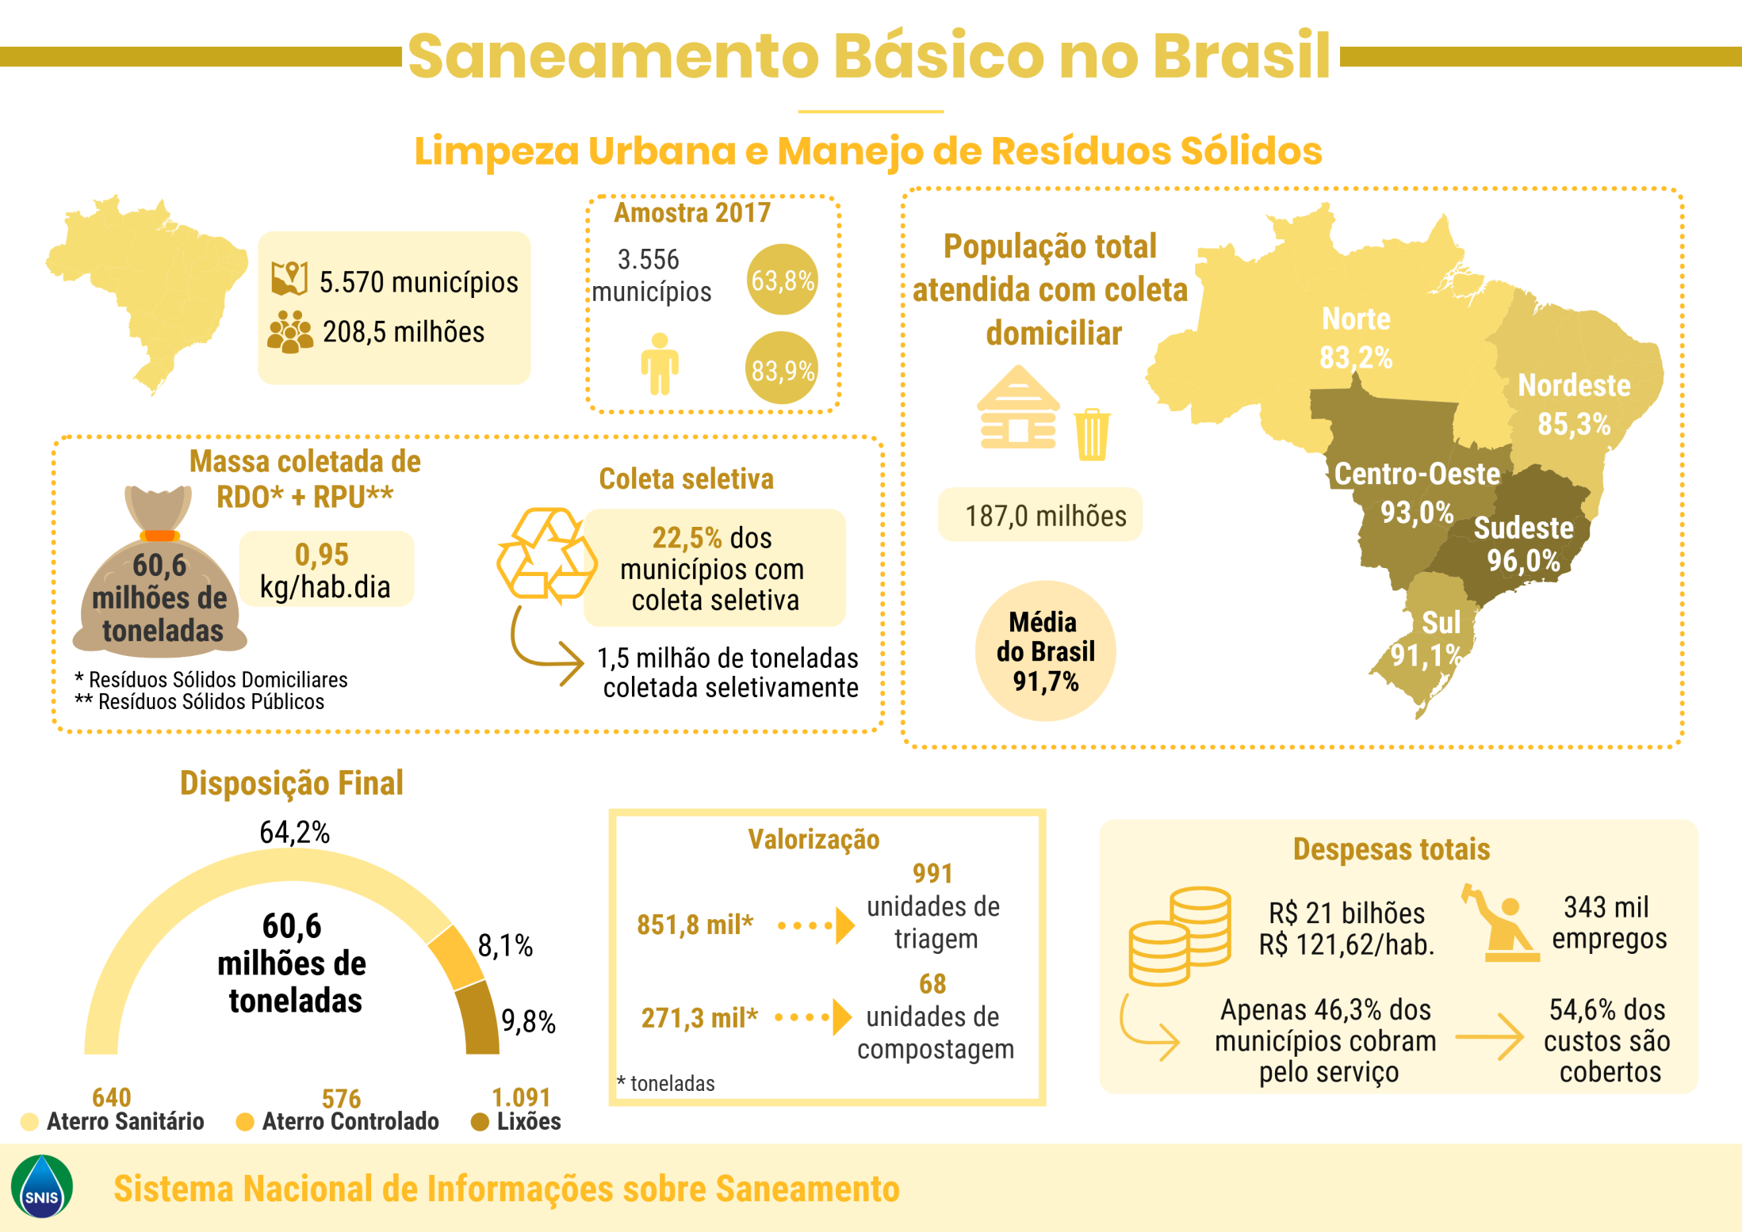
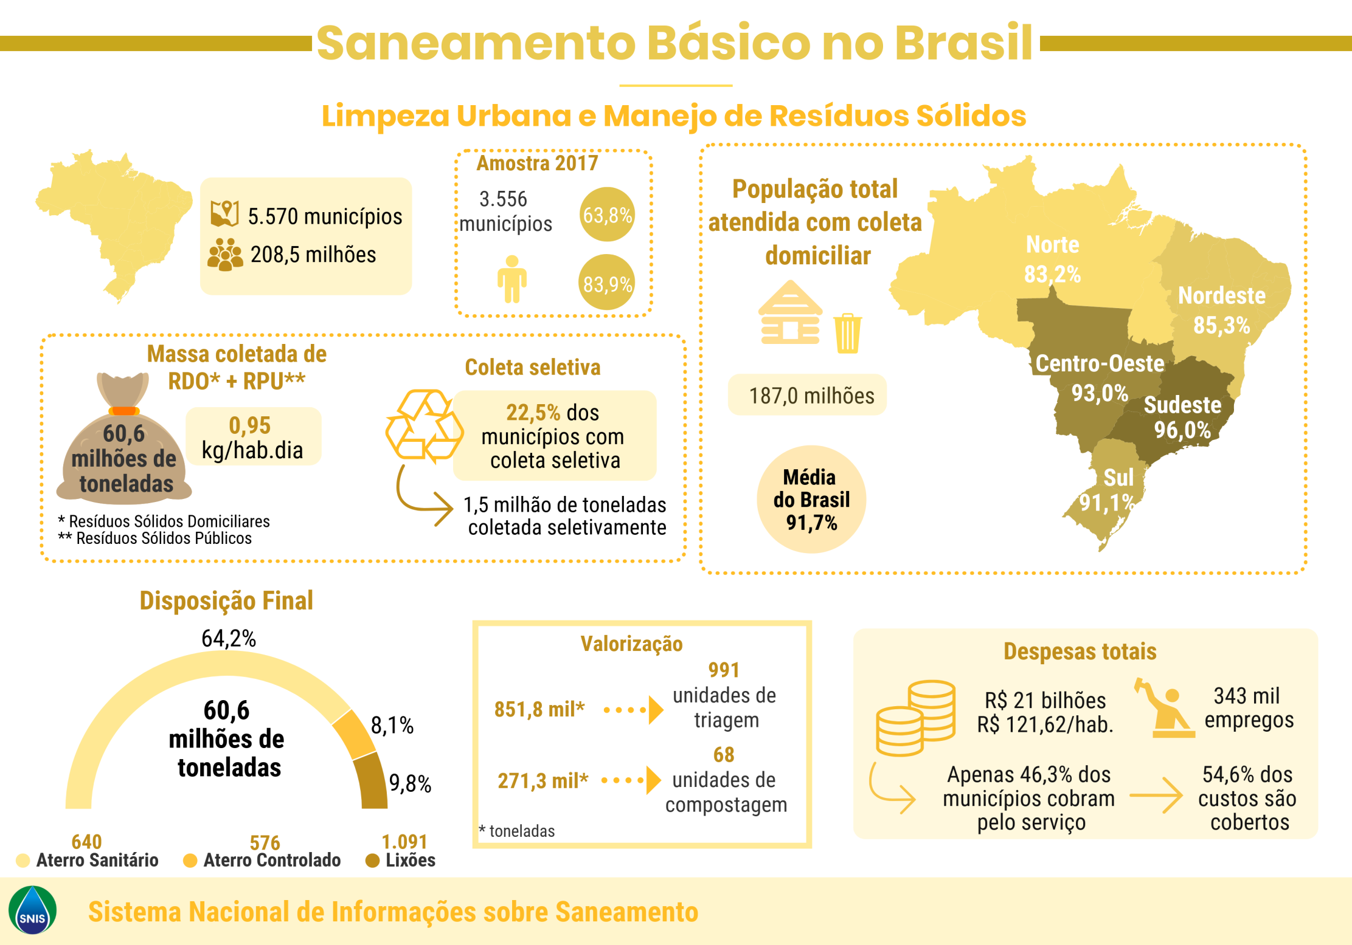



Índices de Cobertura dos Serviços de Coleta de Resíduo Domiciliar

Slide 6
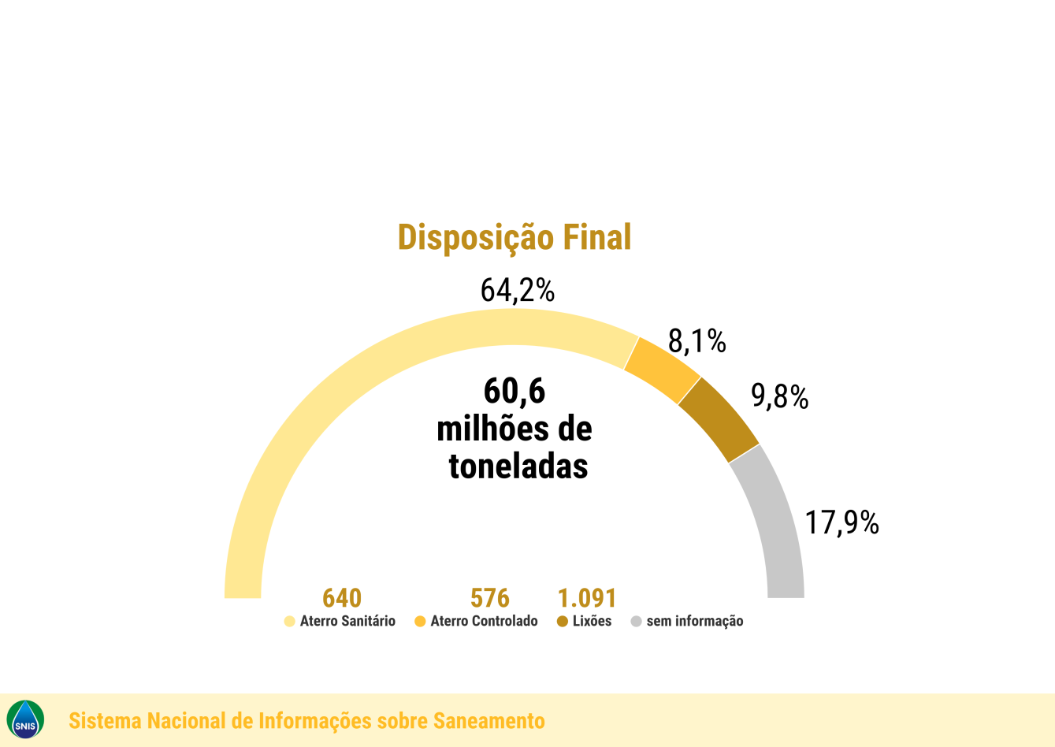
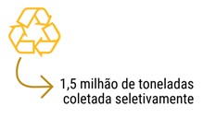
Disposição Final Ambientalmente Adequada e Destinação Final

Slide 7
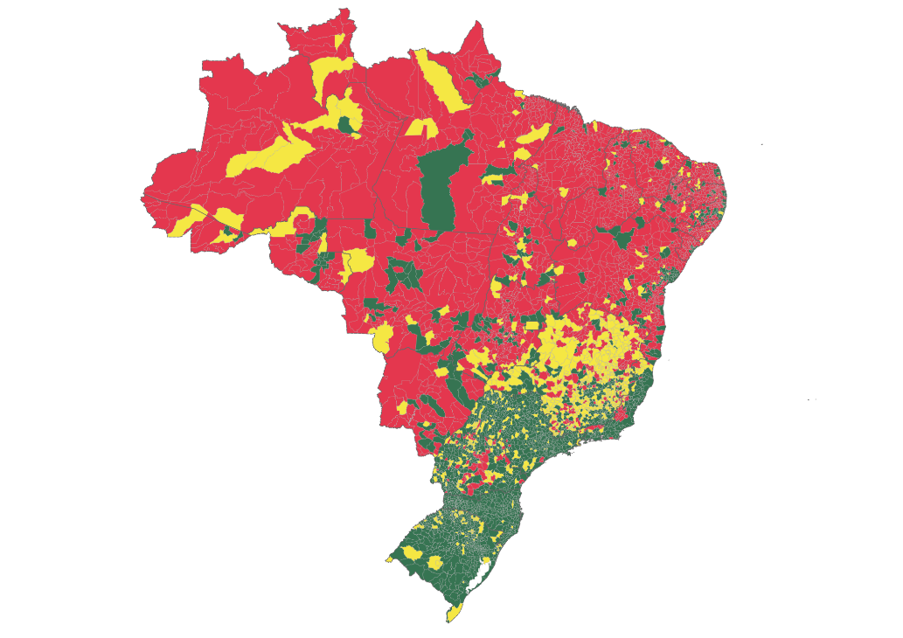
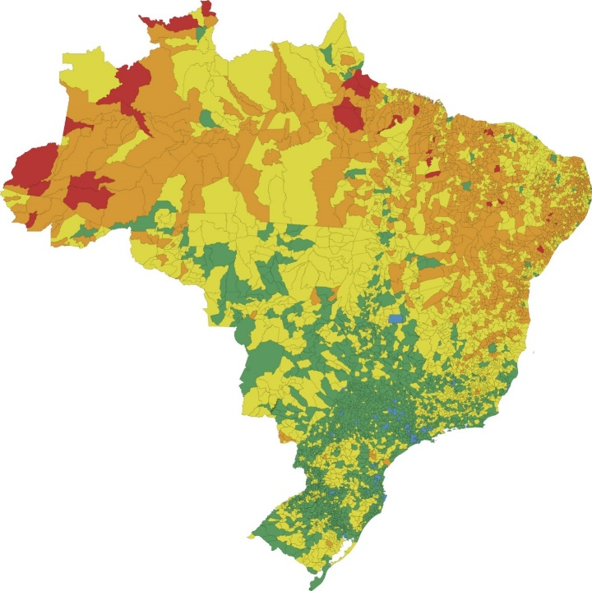
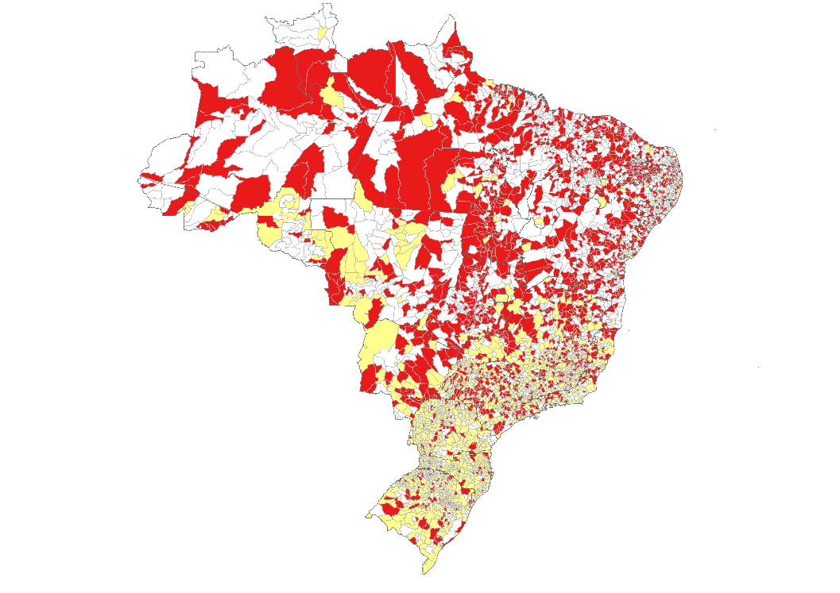
CENÁRIO NACIONAL COMPARATIVO
DISPOSIÇÃO FINAL
IDH
COBRANÇA

Slide 8
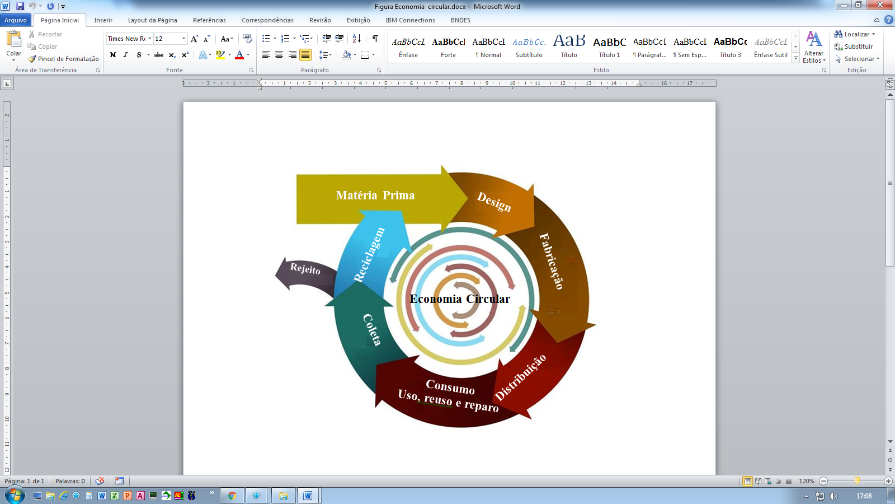
Onde Queremos CHEGAR
Notes:
8
CONTRIBUIÇÕES: LAUSEANI
* Até então o monitoramento dos empreendimentos da Secretaria Nacional de Saneamento Ambiental (SNSA) com recursos do PAC era realizado basicamente por meio de videoconferências e reuniões periódicas com os responsáveis pela condução das obras nos Estados e Municípios beneficiados, com o apoio da CAIXA e do BNDES.
Após outubro/2008 foram agregados à equipe da SNSA os Analistas e Especialistas de Infraestrutura, aos quais são atribuiídas atividades especializadas de planejamento, coordenação, fiscalização, assistência técnica e execução de projetos e obras de infraestrutura na área de saneamento... (Lei 11.539/2007 de 08/11/07, Art. 1, inciso I)

Slide 9
Atuação MDR
Recursos onerosos e não onerosos
Financiamento FGTS e Recursos OGU
Instrumentos de Mercado
Debêntures
Estruturação de Projetos
FEP
Acordos de Cooperação
ProteGEEr

Slide 10

Financiamento fgts

Slide 11
Programa Saneamento Para Todos
Normas Aplicáveis:
Resolução CCFGTS nº 702/2012 e IN MCID nº 39 e 43/2012, nº 22/2018.
Quem pode acessar:
a) Estados, Municípios, Distrito Federal e suas entidades da administração indireta, inclusive as empresas públicas e sociedades de economia mista;
b) Concessionárias ou sub-concessionárias;
b) Empresas legalmente habilitadas para prestação do serviço.

Slide 12
Programa Saneamento Para Todos
O que é financiável:
a) Estudos e projetos, inclusive planos de contingência, emergência e desativação previstos na Portaria nº 274/2019;
b) Desativação, encerramento e recuperação de lixões;
c) Coleta, transbordo, tratamento e disposição final – inclusive RCD e RSS;
d) Unidades de recuperação energética;
e) Aquisição de equipamentos e veículos.

Slide 13
Programa Saneamento Para Todos
Regras Gerais:
a) Prestação do serviço regularizada – contrato de programa ou concessão válido
b) Existência de Entidade Reguladora no município a ser beneficiado
b) Adimplência ao SNIS
c) Cobrança pela prestação do serviço
Regras Específicas:
a) Existência de Plano de Resíduos Sólidos – Decreto 7.404/2010;
b) Existência de Regulamento de Limpeza Urbana
c) Empreendimentos com tecnologias inovadoras: apresentação de LI
d) Aquisição de equipamentos em instalações existentes: apresentação de LO
Condições Financeiras:
5% de Contrapartida e 20 anos para amortização

Slide 14
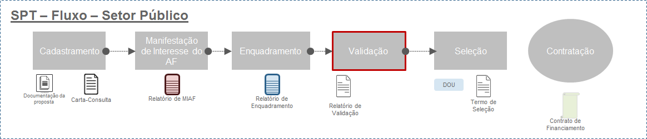
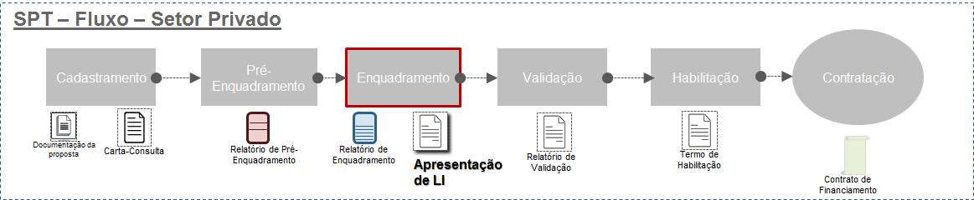
Programa Saneamento Para Todos

Slide 15
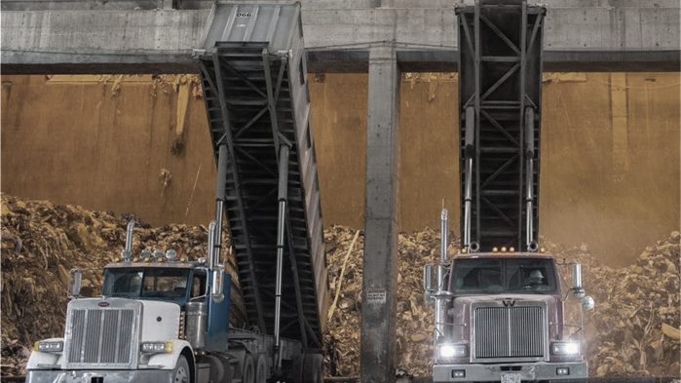
FEP
CAIXA

Slide 16

O que é o FEP Caixa?
Um fundo de natureza privada, sob regime de cotas, administrado pela CAIXA, cuja finalidade é custear serviços técnicos profissionais especializados de apoio à estruturação e o desenvolvimento de projetos de concessão e parcerias público-privadas de interesse dos entes da Federação.

Slide 17
Qual a participação do MDR?
Acompanhar e coordenar, em conjunto com a SPPI, o desenvolvimento e a implementação dos estudos e projetos.
Promover a capacitação técnica e institucional de entes subnacionais
Promover a padronização de documentos técnicos e administrativos;
Avaliar e articular instrumentos financeiros e garantias para viabilização dos projetos.

Slide 18
PROJETOS-PILOTO
MRSU
Teresina-PI
Consórcio Comares-CE
Consórcio Convale-MG
São Simão-GO
Bauru-SP

Slide 19
Debêntures incentivadas DE INFRAESTRUTURA

Slide 20
Debêntures Incentivadas de Infraestrutura
Fonte: Captação de recursos no mercado
Normas Aplicáveis: Lei nº 12.431/2011, Decreto nº 8.874/2016 e Portaria MCID nº 315/2018
Quem pode acessar:
a) Concessionárias e/ou sub-concessionárias
b) Sociedades Controladoras

Slide 21
Debêntures Incentivadas de Infraestrutura
O que é financiável:
a) Estudos e projetos, inclusive planos de contingência, emergência e desativação previstos na Portaria nº 274/2019;
b) Desativação, encerramento e recuperação de lixões;
c) coleta, transbordo, tratamento e disposição final – inclusive URE, RCD e RSS
d) Unidades de recuperação energética;
e) Aquisição de equipamentos e veículos.

Slide 22
Debêntures Incentivadas de Infraestrutura
Regras Gerais:
a) Prestação do serviço regularizada – contrato de programa ou concessão válido
b) Certidão negativa de débitos relativa à tributos federais e a dívida ativa da União
Regras Específicas:
a) Empreendimentos com tecnologias inovadoras: apresentação de LI

Slide 23
CARTEIRA DE PROJETOS

Slide 24
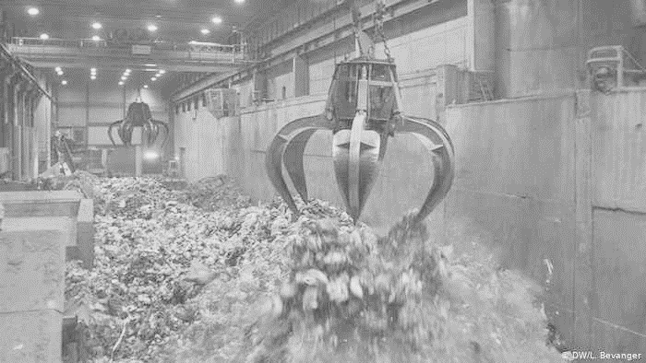
2%
Fonte: SACI - MDR (13/05/2019)
OGU
FIN Público
FIN Privado
56 contratos de RSU – R$ 22,4 milhões
22 contratos de RSU – R$ 86,7 milhões
10 contratos de RSU – R$ 725,3 milhões

Slide 25
DESAFIOs

Slide 26
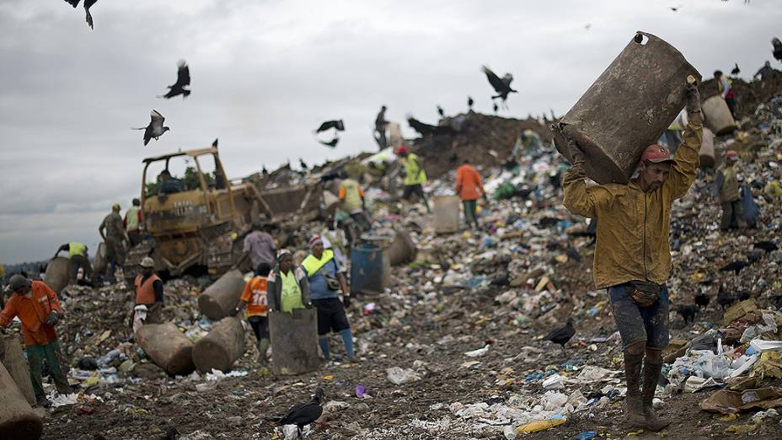
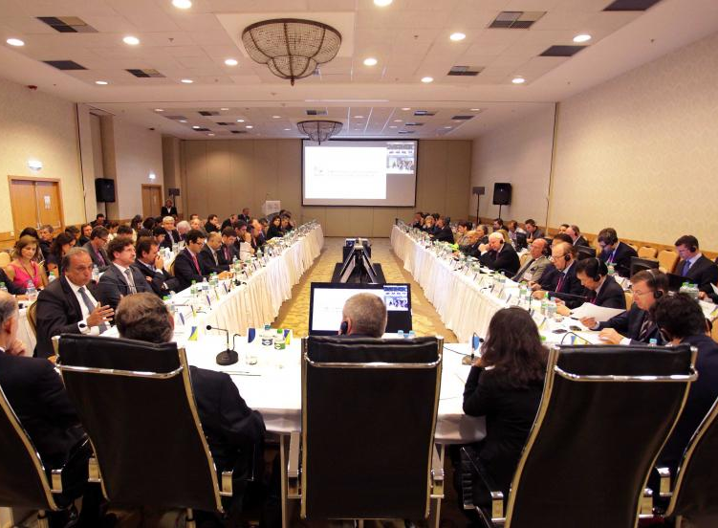

Desafios do Modelo Brasileiro
Porte dos Municípios
Cerca de 60% dos municípios encaminham seus resíduos para lixões ou aterros controlados.
Em geral associados ao baixo IDH e baixo PIB dos munícipios.
Regionalização
A prestação regionalizada dos serviços possibilitaria escala racional na gestão do RSU e equipes técnicas capacitadas.
Dificuldades políticas e de governança.
Capacidade técnica/institucional do Gestor Público e dos Reguladores
Poucos municípios contam com gestão adequada do RSU e a regulação do tema ainda é muito incipiente.
Localização dos aterros
Nos grandes centros: Falta de disponibilidade de áreas para novos aterros.
Dificuldades em se obter novos licenciamentos ambientais.
Notes:
26
CONTRIBUIÇÕES: LAUSEANI
* Até então o monitoramento dos empreendimentos da Secretaria Nacional de Saneamento Ambiental (SNSA) com recursos do PAC era realizado basicamente por meio de videoconferências e reuniões periódicas com os responsáveis pela condução das obras nos Estados e Municípios beneficiados, com o apoio da CAIXA e do BNDES.
Após outubro/2008 foram agregados à equipe da SNSA os Analistas e Especialistas de Infraestrutura, aos quais são atribuiídas atividades especializadas de planejamento, coordenação, fiscalização, assistência técnica e execução de projetos e obras de infraestrutura na área de saneamento... (Lei 11.539/2007 de 08/11/07, Art. 1, inciso I)

Slide 27

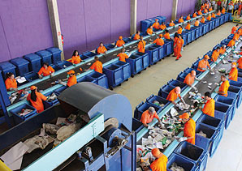

Desafios de Sustentabilidade Financeira
Baixa Capacidade de investimento do Setor Privado
  Limite de exposição
  Inadimplência do setor público
  garantias
Remuneração pela cobrança por meio de taxas ou tarifas
Os municípios com sistemas próprios de arrecadação para custear a limpeza pública são mais sustentáveis na gestão de RSU. Tarifa viabiliza concessão comum.
Baixo investimento do Setor Privado
Contratações de curto prazo dificultam acesso a crédito de longo prazo.
Inadimplência do setor público (receita < custos).
Principal entrave no financiamento de operações de crédito: Oferta de Garantias
Carência de contratos de concessão/PPP e da cobrança da prestação do serviço, impactam nas garantias exigidas pelos Agentes Financeiros.
Notes:
27
CONTRIBUIÇÕES: LAUSEANI
* Até então o monitoramento dos empreendimentos da Secretaria Nacional de Saneamento Ambiental (SNSA) com recursos do PAC era realizado basicamente por meio de videoconferências e reuniões periódicas com os responsáveis pela condução das obras nos Estados e Municípios beneficiados, com o apoio da CAIXA e do BNDES.
Após outubro/2008 foram agregados à equipe da SNSA os Analistas e Especialistas de Infraestrutura, aos quais são atribuiídas atividades especializadas de planejamento, coordenação, fiscalização, assistência técnica e execução de projetos e obras de infraestrutura na área de saneamento... (Lei 11.539/2007 de 08/11/07, Art. 1, inciso I)

Slide 28
DESAFIOS
Implementação de modelos financeira e socioambientalmente sustentáveis
Cobrança pelos serviços: taxa x tarifa
Hierarquia das atividades: reuso, reciclagem, tratamento e destinação em aterros
Encerramento de lixões e recuperação de áreas degradadas
Concessões dos serviços
Capacitação dos titulares e reguladores
Inclusão dos catadores

